Slide 1
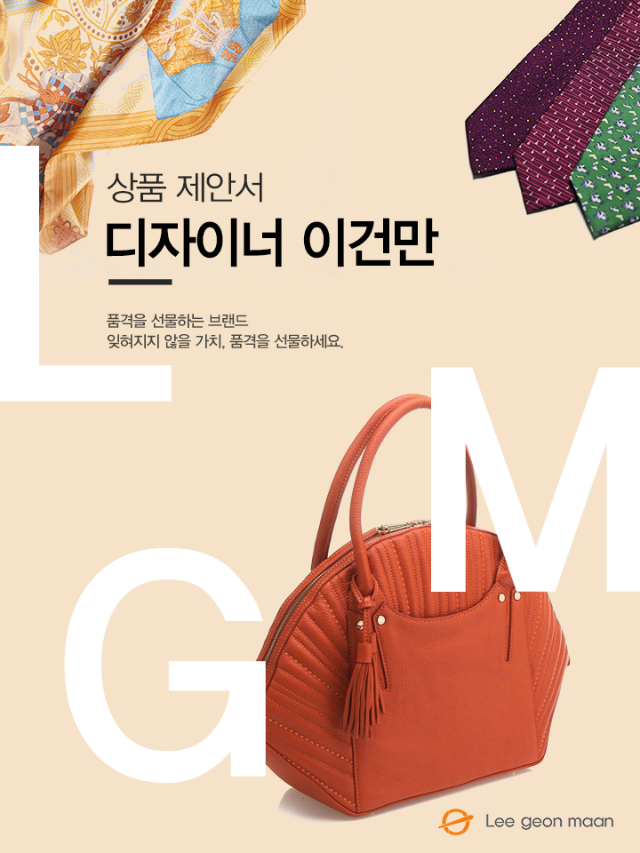
<넥타이>
담당자 :
연락처 : 직영몰 : http://www.lgmmall.com/

Slide 2
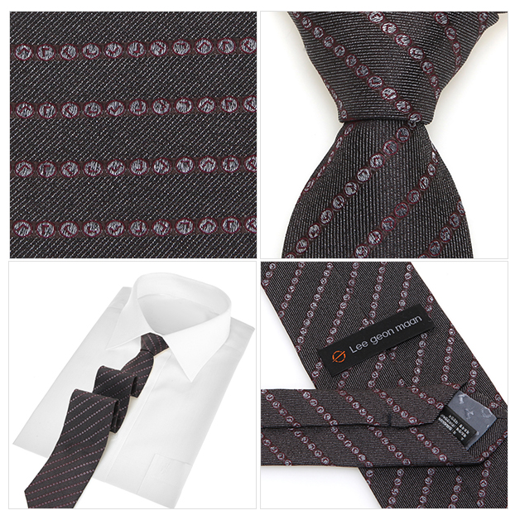
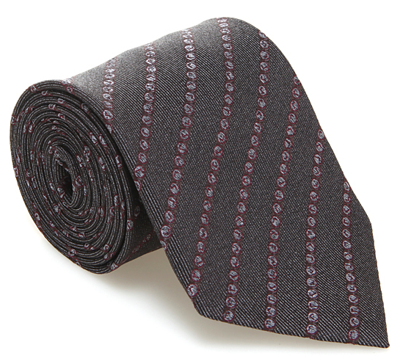
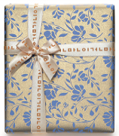
상 품 제 안 서
상 품 명
굴림 한글 넥타이 (그레이)
상품 이미지
상세 이미지
모델명
LM184MNX003SGY99
상품설명서
소 재
실크 100%
한글 자모의 첫째 글자 ‘ㄱ’ 자가 한글 창제원리 기본단위인 천지인(天地人)의 기본구성인 원방각(○□△)중 ‘○’ 안에 들어가 스트라이프 라인을 따라 굴러가는 모양의 재미요소가 있는 디자인입니다.
평범한 스트라이프 패턴이 아닌 굴러가는 귀여운 한글을 찾는 재미가 있는 실크 넥타이입니다.
크 기
8cm * 147cm
무 게
-
원산지
국내생산(Korea)
케이스
제조원
(주)이건만에이앤에프
임가공
띠지, 스티커, 라벨, 쇼핑백
소비자가
\95,000
공급가
(부가세포함)
별도문의

